Slide 1
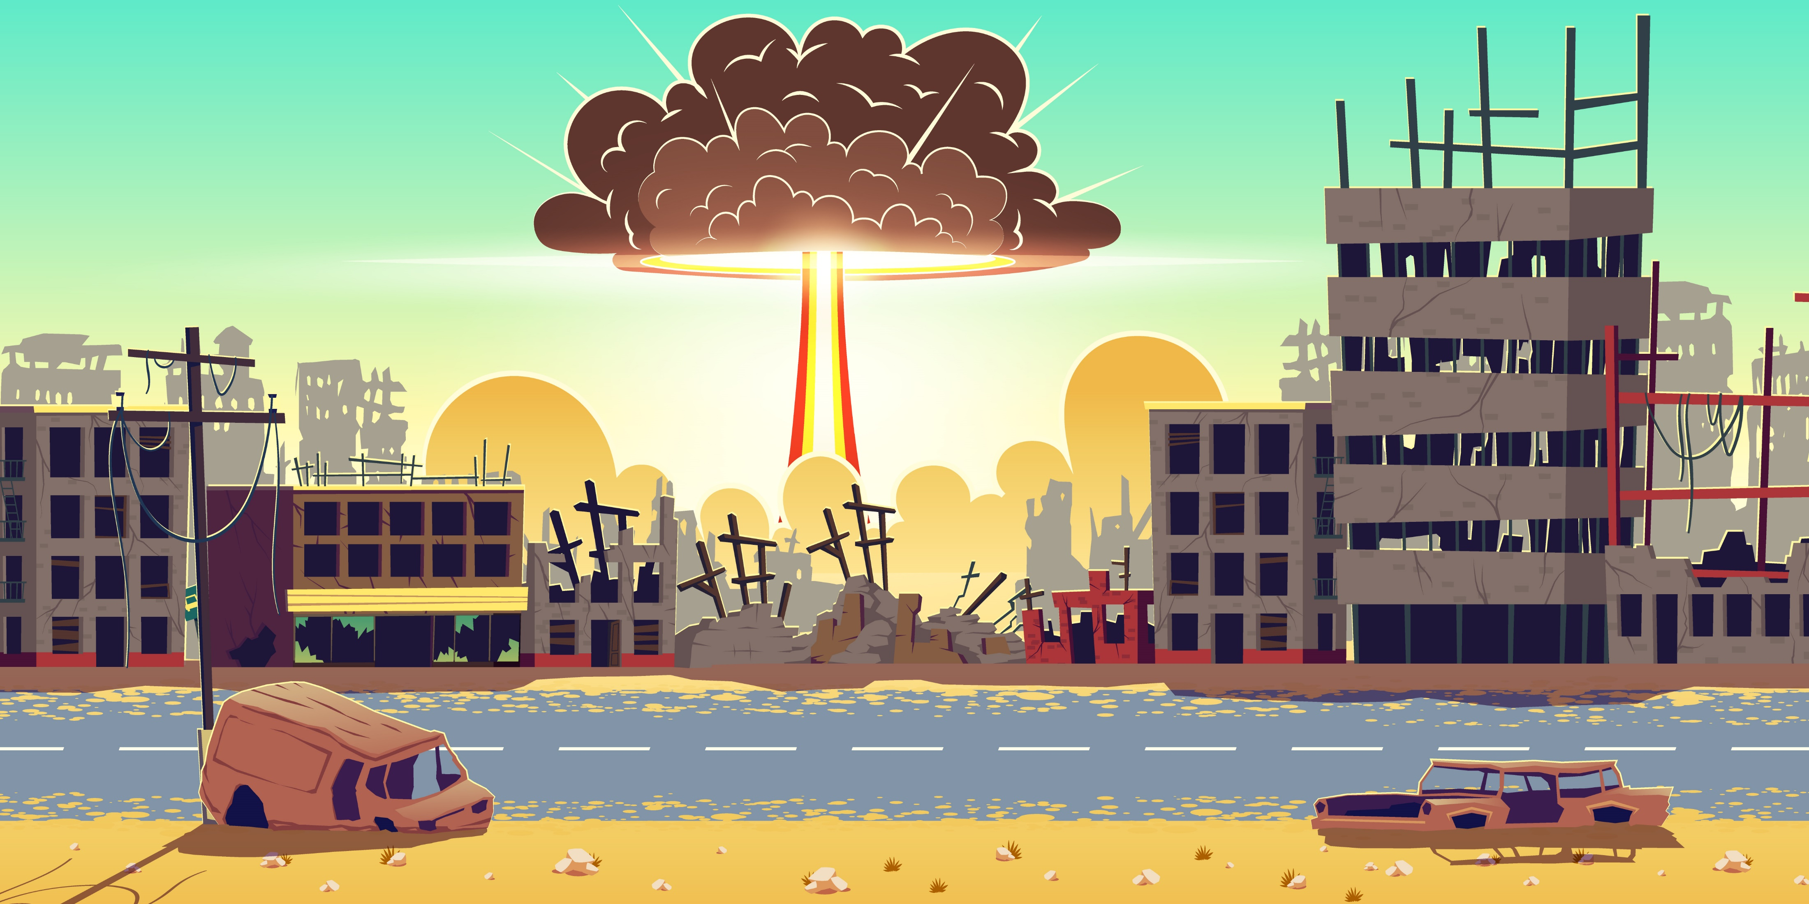




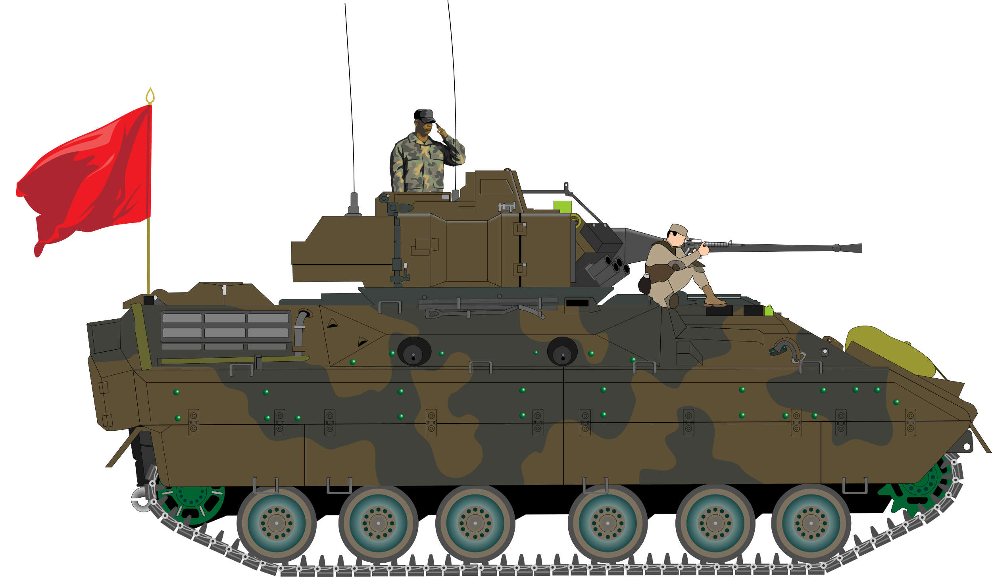
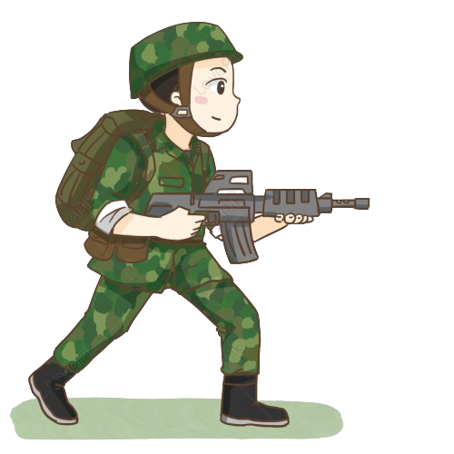

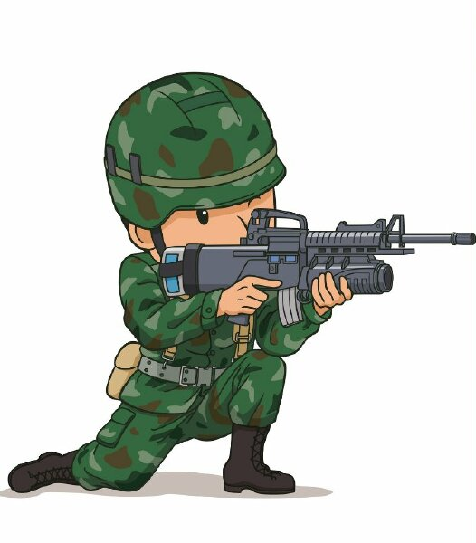

Slide 2
HOẠT ĐỘNG 1
Tìm hiểu diễn biến chính của chiến dịch Điện Biên Phủ 1954

Slide 3
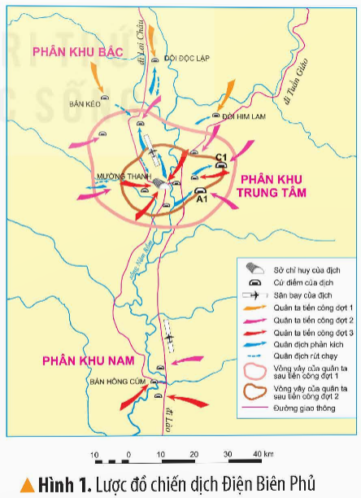
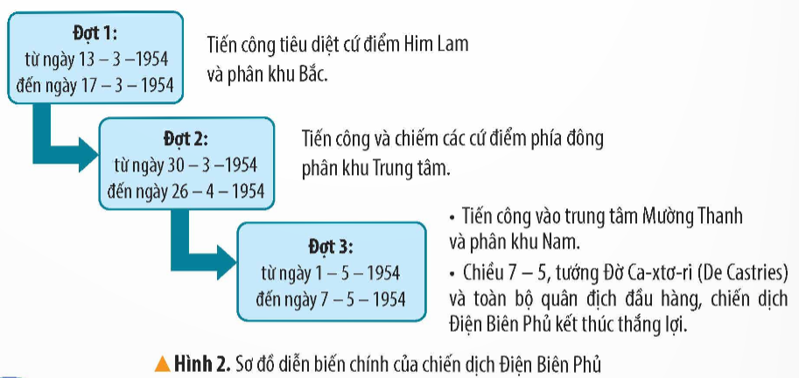
Đọc thông tin và quan sát các hình từ 1 đến 4, em hãy:
- Nêu diễn biến chính của Điện Biên Phủ.
- Kể lại một câu chuyện về chiến dịch Điện Biên Phủ.

Slide 4
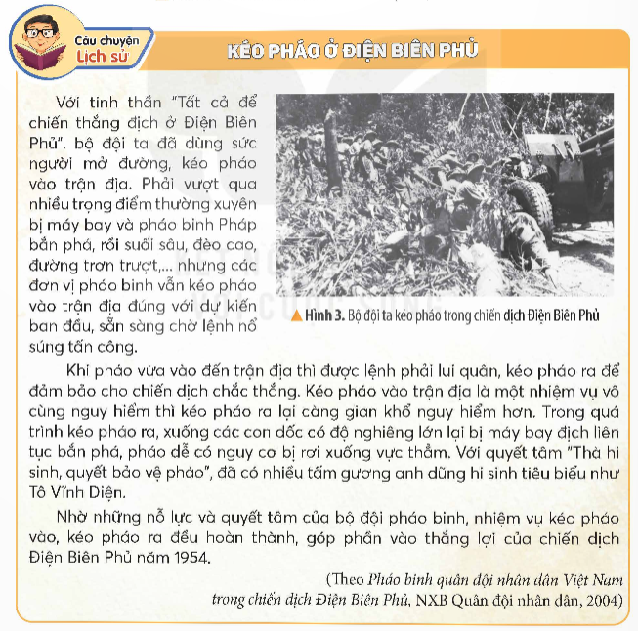
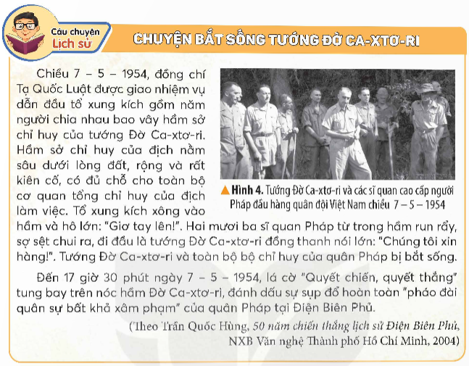

Slide 5


Nhóm 1, 2: Nêu diễn biến chính của chiến dịch Điện Biên Phủ
Nhóm 3, 4: Kể lại một câu chuyện về chiến dịch Điện Biên Phủ.

Slide 6
Đợt 1 (13-17/3)
Đợt 2
(30/3-30/4)
Tiến công và chiếm các cứ điểm phía đông phân khu Trung tâm.
Tiến công tiêu diệt cứ điểm Him Lam và phân khu Bắc.
Đợt 3
(1/5-7/5)
Tiến công vào trung tâm Mường Thanh và phân khu Nam, chiều 7/5 tướng Đờ Ca-xtơ-ri và quân địch đầu hàng, chiến dịch kết thúc thắng lợi.

Slide 7
Tô Vĩnh Diện là Khẩu đội trưởng Khẩu đội Pháo cao xạ, có nhiệm vụ phải kéo pháo ra khỏi trận địa, nhằm thực hiện phương châm “chắc thắng” cho chiến dịch. Điều khiển khẩu pháo xuống dốc với độ dốc 60 – 70 độ ; dây tời để ghìm pháo lại được làm bằng dây rừng bện lại nên dễ bị đứt; trên không, máy bay của địch liên tiếp trút bom đạn xuống,... Khi dây tời ghìm pháo bị trúng đạn của địch đứt, pháo lao nhanh xuống dốc, có nguy cơ rơi xuống vực sâu. Tô Vĩnh Diện đã dũng cảm lao xuống, lấy thân mình chèn vào bánh xe pháo, nhờ vậy pháo lao nghiêng, dựa vào sườn núi mà không bị rơi xuống vực. Tuy nhiên, Tô Vĩnh Diện đã anh dũng hi sinh.

Slide 8
Sau 56 ngày đêm chiến đấu dũng cảm, mưu trí, sáng tạo của quân và dân ta đã đập tan toàn bộ tập đoàn cứ điểm Điện Biên Phủ tiêu diệt và bắt sống 16.200 tên địch, bắn rơi 62 máy bay thu 64 ô tô và toàn bộ vũ khí, đạn dược, quân trang quân dụng của địch. Chiến dịch Điện Biên Phủ đã thắng lợi hoàn toàn kết thúc cuộc kháng chiến chống pháp 1945-1954.

Slide 9


Slide 10

Thi kể chuyện: “Huyền thoại Điện Biên”
Thi kể chuyện về chiến dịch Điện Biên Phủ (kéo pháo, dân công tải đạn lương thực….)

Slide 11
Tiêu chí đánh giá
Tiêu đề | Mức độ 1 | Mức độ 3 | Mức độ 3
Bố cục | Trình bày mạch lạc, logic | Còn nhầm lẫn nội dung | Không rõ bố cục .
 | 2 điểm | 1 điểm | 0,5 điểm
Giọng nói, biểu cảm | To rõ, nhấn giọng đúng, thể hiện cảm xúc qua cử chỉ nét mặt. | Không đạt đủ các tiêu chí 1. | Không đạt tiêu chí nào.
 | 3 đ | 2 đ | 1 đ
Nội dung | Đầy đủ, sắp xếp theo logic. | Còn thiếu 1 số nội dung, sắp xếp logic. | Thiếu nội dung, sắp xếp lộn xộn.
 | 3 đ | 2 đ | 1 đ

